Slide 1
Swin Transformer: Hierarchical Vision Transformer using Shifted Windows
Machine Learning Course Team 16
310511067 陳品樺 310511061 林彥廷
310510179 王綰晴 309652008 廖家緯

Slide 2
Outline
1
Introduction: motivation and history
2
Method: network architecture
3
Experiment: classification, detection, and segmentation
4
Conclusion

Slide 3
Introduction: motivation
From NLP to CV
Scale problem
Computation
Use transformers architecture from NLP to CV
Visual tokens can vary a lot in scale
Reduce computational of high-resolution image
Notes:
本篇論文的研究動機可以分成三個，
首先，從Vit開始，大家就在討論在NLP領域應用的transformer是否可以廣泛的用在電腦視覺領域
接著，本篇論文想要解決，在電腦視覺中時上會面臨到尺度問題
最後，隨著技術的進步，影像的解析度越來越高，因此，如何降低任務的計算量，也是非常重要的問題

Slide 4
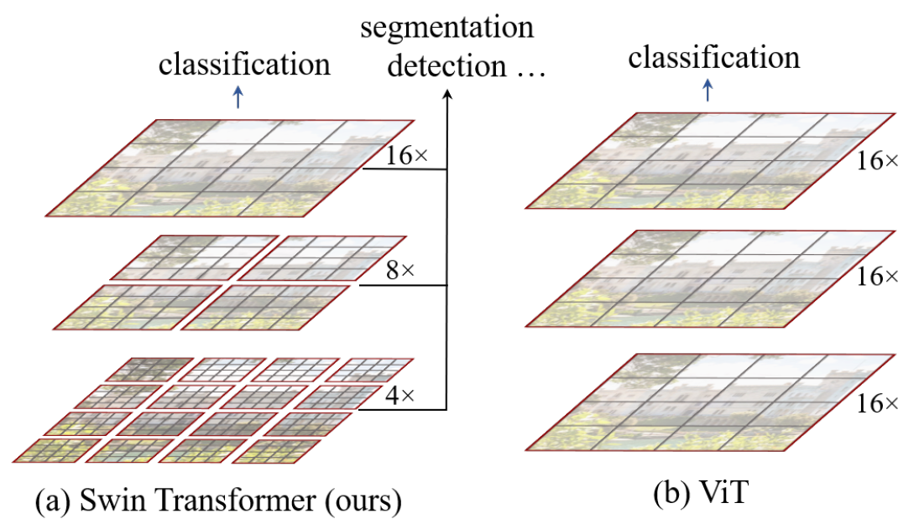
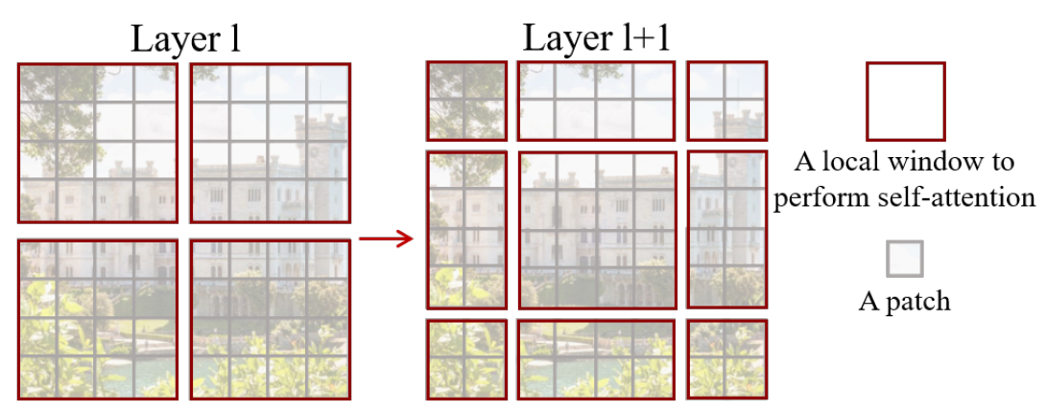
Introduction: swin transformer
Hierarchical
Shifted Windows
reduce self-attention complexity
to linear time
connect the patch in different windows
window
Notes:
Swin Transformer的創新點分成兩個部分
第一個式階層式的架構
在以往的ViT架構中，會將整張圖計算self attention，self attention的計算複雜度會和圖片大小成二次方倍的關係
現在的Swin Transformer則是計算一個window內的self attention
則計算量會和window數量呈現性關係，也就是和圖片大小呈現性關係，降低複雜度
而階層式的設計，也有助於捕捉不同尺度的訊息，解決尺度問題
第二個是shift window
原本不同window會各自進行計算，比次之間不會有交互作用
利用在不同層之間window位置的位移，使不同window之間的patch可以進行交互作用

Slide 5
Introduction: history of swin transformer in 2021
Release code
to GitHub
ICCV 2021 best paper award
5/12
6/25
7/3
8/9
4/12
Transformer-SSL
Add MLP
Soft Teacher
10/12
Video Swin Transformer
Used as a backbone for Self-Supervised Learning
replacing all multi-head self-attention blocks by MLP layers
end-to-end semi-supervisd object detection method
SOTA accuracy on video recognition benchmarks
Notes:
根據github上面的紀錄
在4/12首次上傳第一個版本
接著大約以每個月一篇論文的進度，將swin transformer應用在電腦視覺的各個領域
其中包含自監督式學習 影片相關的任務 半監督式學習
可以說本篇的技術可以廣泛應用在電腦視覺的各個領域
最重要的里程碑是在榮獲2021年ICCV的best paper

Slide 6
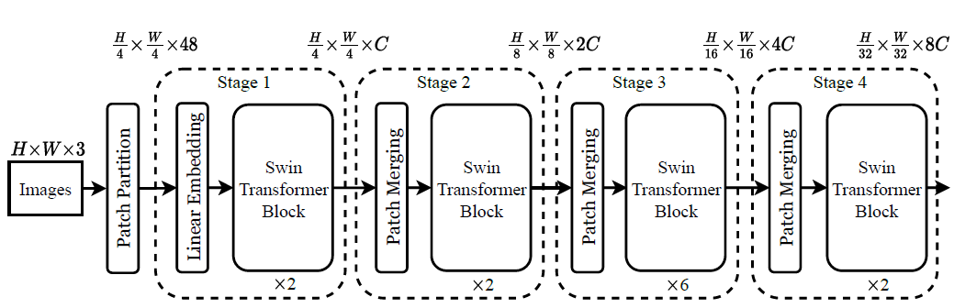
Method: network architecture
Partition H x W image into 4 x 4 patches
This architecture is composed of 4 stages, one for each scale
Linear embedding layer compute the features of each token
Patch merging layer reduce the number of patches for multi-scale learning

Slide 7
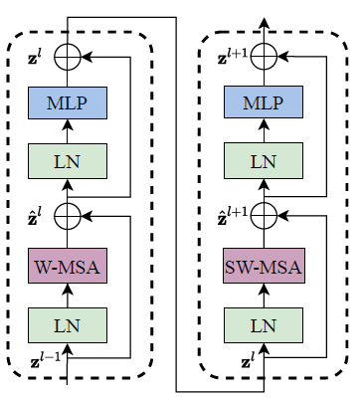
Architecture: swin transformer block
W-MSA: Window based Multi-head Self Attention
SW-MSA: Shifted Window based Multi-head Self Attention
LN: Layer normalization
MLP: Multilayer Perceptron (Linear-GELU-Linear-Dropout)

Slide 8



Architecture: patch merging layer
It concatenates the features of each group of 2 × 2 neighboring patches
A linear layer is applied to reduce the dimension from 4C to 2C
$$\frac{H}{4}×\frac{W}{4}×C$$
$$\frac{H}{8}×\frac{W}{8}×4C$$
$$\frac{H}{8}×\frac{W}{8}×2C$$
CNN | Swin
Convolution | W-MSA
Pooling | Patch Merging

Slide 9
Swin transformer block

Slide 10
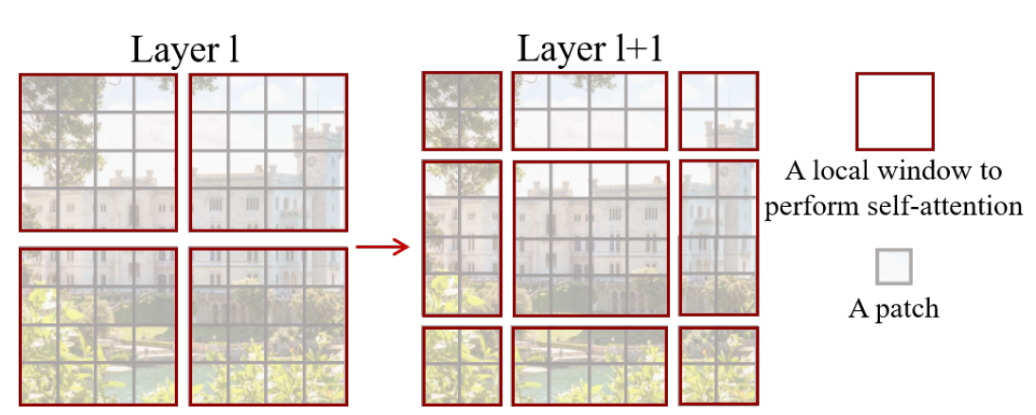

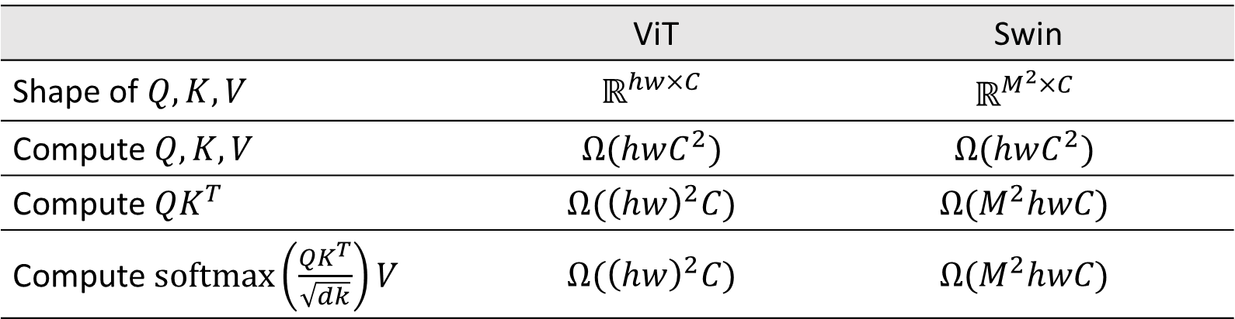




Swin transformer block: W-MSA layer
$$M$$
patch
$$M$$
$$h$$
$$w$$
$C$: channel
 | ViT | Swin
Shape of $Q, K, V$ | $$ℝ^{hw×C}$$ | $$ℝ^{M^{2}×C}$$
Compute $Q, K, V$ | $$Ω(hwC^{2})$$ | $$Ω(hwC^{2})$$
Compute $QK^{T}$ | $$Ω({\left(hw\right)}^{2}C)$$ | $$Ω(M^{2}hwC)$$
Compute $softmax\left(\frac{QK^{T}}{\sqrt{dk}}\right)V$ | $$Ω({\left(hw\right)}^{2}C)$$ | $$Ω(M^{2}hwC)$$

Slide 11
Swin transformer block: SW-MSA layer
shift window
Swin transformer block
Notes:
接下來要介紹Swin Tranformer block中，
SW-MSA裡會使用到的兩個概念，
分別是Shift Window和cyclic shift。
透過加入Shift window的概念，
讓窗口與窗口之間能互相通信，
實現全局建模來提升整個model的能力。
Shift window的概念就是每次都將窗口往右下移一半，
就可以變成右邊這張圖的樣子。
雖然透過這種方法可以實現窗口與窗口之間互相通信，
但window的數量由4>>9個，
因此會增加計算上的複雜度。
為了讓Shift window後不會額外增加複雜度，
作者提出一個基於cyclic shift的batch computation方法。
也就是說，當完成Shift window的動作之後，
我們不會直接對這9個窗口計算自注意力計算，
而是會先進行cyclic shift。
-----------------------------------------------------
batch computation:高效的計算方式
=============================================================================================
接著，這篇論文加入了Shift window的概念，
讓窗口與窗口之間能互相通信(實現全局建模)
來提升整個model的能力(有附近的訊息而非彼此獨立)。
這是一個基礎版本的Shift window，將原本的窗口往右下移一半，就可以變成右邊的形式。
雖然透過這種方法可以實現窗口與窗口之間互相通信，
但每個window大小不一(patch數量不同，不能將每個窗口壓成batch)，
且window的數量由4>>9個(如果透過將所有window都補0到patch=16就可以壓成batch，但原本只需要計算4個窗口現在卻變成要計算9個，複雜度提升)
為了不額外增加複雜度，也就是說在Shift window後窗口數量保持一致(4個窗口，且每個窗口都是16個patch)
作者在這邊也提出一個基於cyclic shift的batch computation方法。
也就是說，當今天Shift window之後，
我們不會直接對這9個窗口計算自注意力(self-attention)計算，而是先進行cyclic shift。
-----------------------------------------------------
batch computation:高效的計算方式

Slide 12
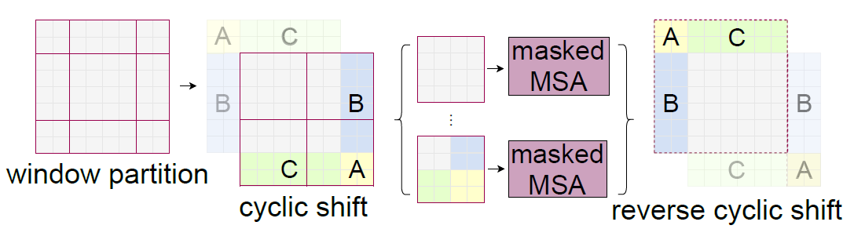
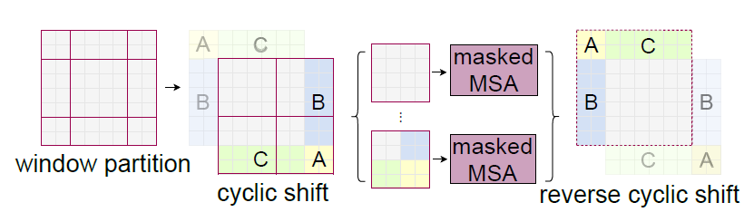
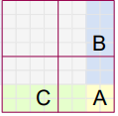
Swin transformer block: SW-MSA layer
detail of cyclic shift
window number: 9
window number: 4
Notes:
所以接著來介紹cyclic shift的概念，原理非常簡單。
在完成Shift window後，會得到左邊這張圖，
之後就可以宣告a,b,c這三個區塊，
接著將上方ac的區塊的patch移到下方，
最後再將左方ab的區塊的patch移到右方，
就完成了一次cyclic shift。
如此一來可以將 shift window後的9個窗口變回4個窗口，
來避免複雜度增加的問題。

Slide 13
Swin transformer block: SW-MSA layer
Do the cyclic shift to the figure after window shift
Perform self-attention computations
Mask non-adjacent regions
Reverse the region of cyclic shift
independent
Notes:
在了解完cyclic shift的概念後，
接著來說明本篇論文所使用
基於cyclic shift的batch computation方法。
前面投影片有提到說，在經過cyclic shift後，
窗口數量固定，因此計算複雜度也不會增加。
所以接下來就可以對window進行自注意力的計算。
在同一個window中，非相鄰的patch不希望執行自注意力計算，
像是圖片中左下角的window，
灰色與綠色patch之間，彼此的信息是沒有關聯的，
所以當整張圖片完成自注意力計算後，
需要再透過mask來進行處理。
最後再將abc這三個區塊移回原本的位置，
就可以完成基於shift window的自注意力計算。
在了解完cyclic shift的概念後，
接著來說明本篇論文基於cyclic shift的batch computation方法。
前面有提到說，在經過cyclic shift後，
就可以讓窗口數量不會受shift window影響，
而窗口數量固定也代表計算複雜度不會增加。
所以接下來就可以對cyclic shift後的圖片進行自注意力(self-attention)的計算。
我們知道，在同一個window中，
只有相鄰的patch才可以做自注意力(self-attention)計算，
而非相鄰的patch就不希望執行自注意力(self-attention)計算，
因為彼此信息是沒有關聯的，
所以當我們對整張圖片做自注意力(self-attention)計算後，
需要額外透過mask來處理。
最後再將abc這三個區塊移回原本的位置，
就完成了基於移動窗口的自注意力計算。
-----------------------------------------------------
自注意力: 將自己的window拉直成由patch組成的一維向量後，再與自己的相乘。
MSA: multi-head self attention
Mask: 對非相鄰的區域加上一個很大的負值，因此透過softmax操作後就會變成0，就可以成功mask掉。

Slide 14
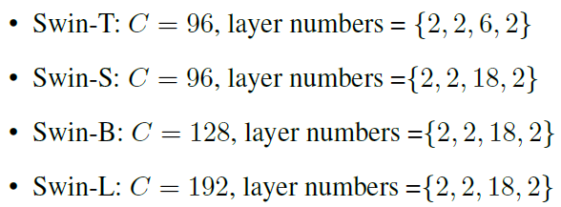
Swin transformer models of different sizes
number of channels
number of swin transformer blocks in each stage
Notes:
最後來介紹一下Swin Transformer 的四種變化
分別為swin-tiny, swin-small, swin-base, swin-large
他們之間不同的地方在於:
channel的數量數C，
以及每個stage裡Transformer block的數量，
而衍伸出以上的四種變化。

Slide 15
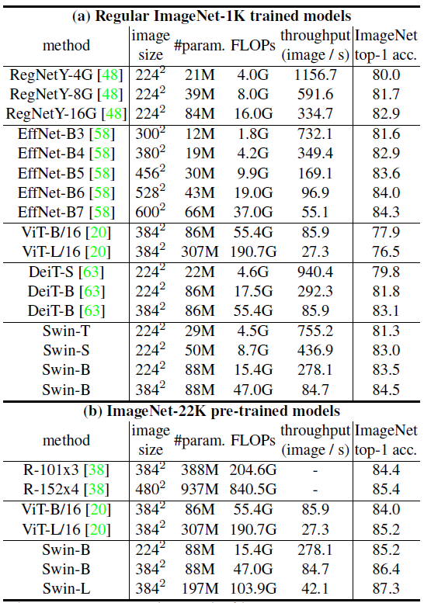
Experiments: image classification on ImageNet
Comparison among RegNetY, EfficientNet, ViT, DeiT, and Swin-T
Notes:
這篇paper將swin transformer用在圖像分類、物件辨識、影像分割，分別做了實驗。
第一個是基於imagenet來做圖像分類。與之前最好的transformer-based架構 DeiT 相比，swin transformer的準確度很明顯的高過DeiT。從表中可以看到，拿複雜度相似的模型來比較，Swin-T比DeiT-S多了1.5%的準確率，Swin-B比DeiT-B多了1.5%/1.4%。
與目前最好的CNN像是reg-net 和 efficient-net相比，swin transformer可以得到好一點的速度和準確率的trade-off，以RegNet為例，雖然Swin transformer的throughput比RegNet差一些，但準確率可以高1.多%，這樣的準確率提升是很多的。
右圖是將Swin B和Swin L對imagenet-22K做pre-train。跟之前對imagenet-22k作預訓練最好的結果ViT相比，從圖中可以看出，swin transformer很明顯的也拿到了較好的速度-準確率的trade-off。兩者有相似的throughput 但Swin的準確率卻可以高出2.4%，且運算量也較低。

Slide 16
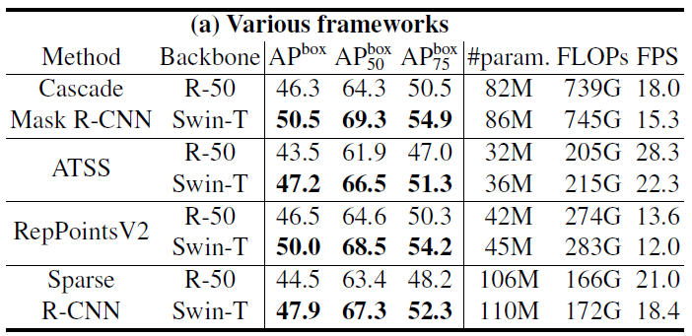
Experiments: object detection on COCO dataset
R-50 vs. Swin-T on detection with different detection frameworks
AP：average precision
Notes:
第二個實驗是對COCO dataset做物件偵測，我們考慮了四種典型的物件偵測架構。SwinT的box AP都比ResNet-50高了3.4~4.2%，雖然使用了較大一點點的模型和運算量。 這邊的AP指的是平均準確度。

Slide 17
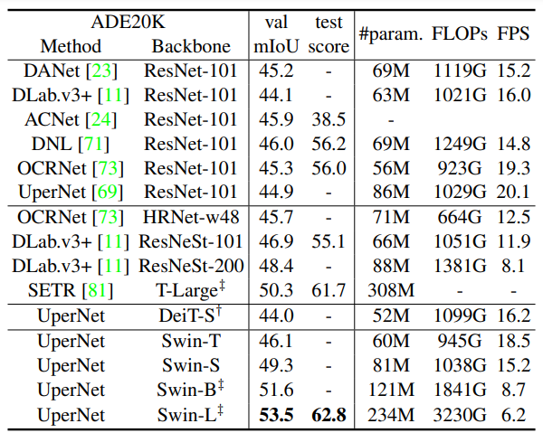
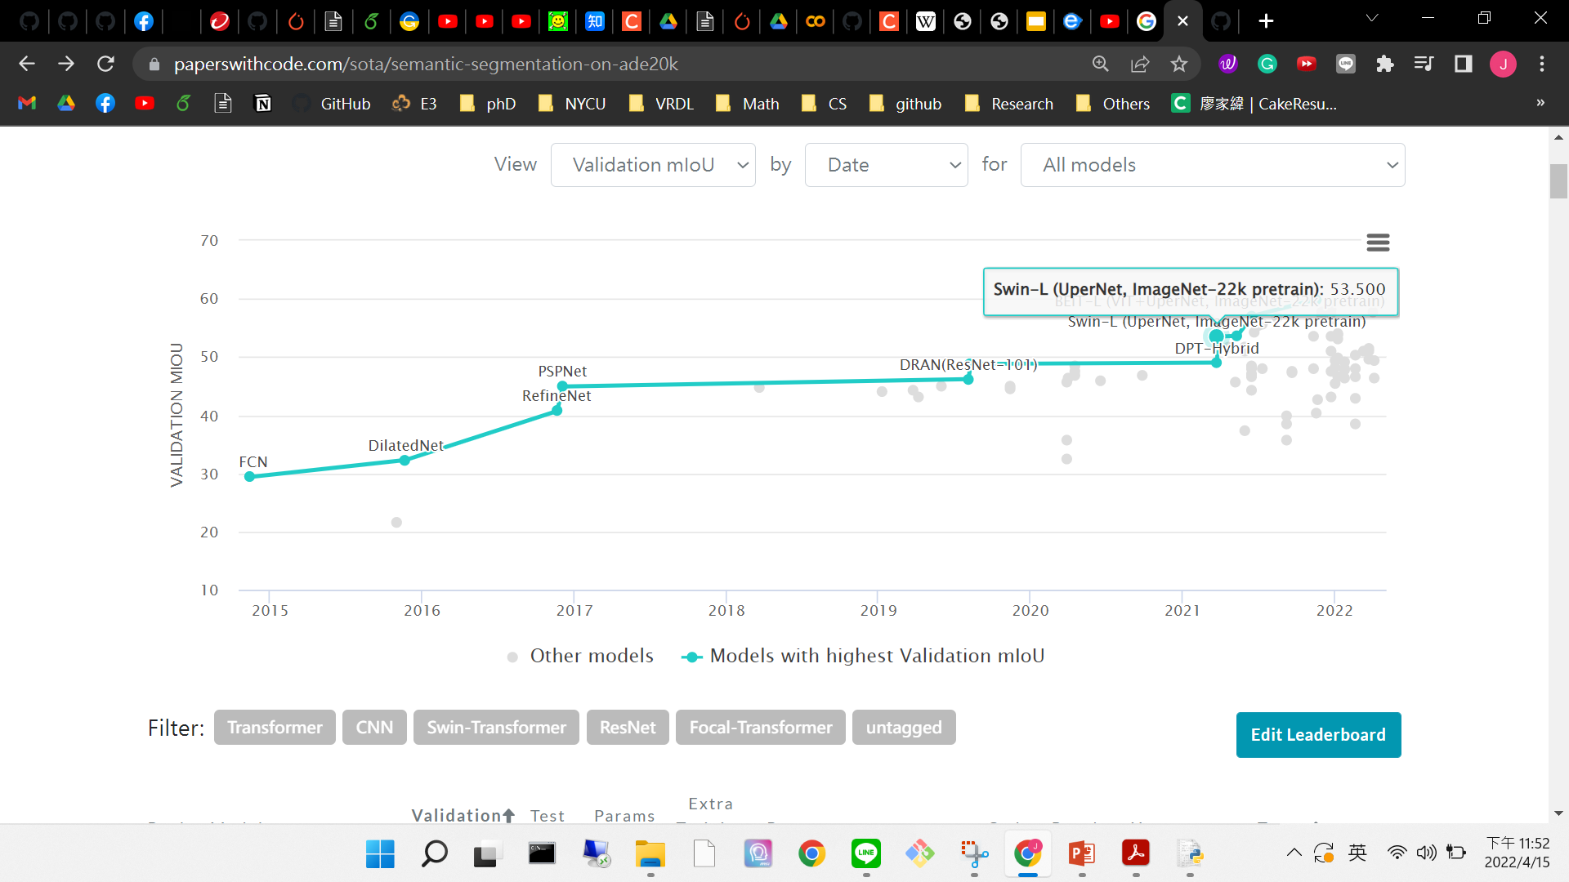
Experiments: Semantic segmentation on ADE20K
Comparison among different backbones on different segmentation frameworks
state-of-the-art
Notes:
第三個實驗是對ADE20K dataset做semantic segmentation。
在相似計算成本的情況下，Swin-S的mIoU比Deit-S高了5.3%。mIoU越高表示預測的與真實的越吻合，也就是準確率較高。
並且Swin-L 大幅超越了當時最好的模型，達到state-of-the-art的水準。

Slide 18
Conclusion
Swin Transformer produces a hierarchical feature representation and has linear computational complexity with respect to input image size
Swin Transformer achieves the state-of-the-art performance on COCO object detection and ADE20K semantic segmentation
Notes:
Swin Transformer解決了長期以來Transformer應用到CV領域速度慢的問題，因為他對於不同的Input image size所產生的計算複雜度是線性的。
Swin transformer在COCO object detection和ADE20K semantic segmentation上都達到了目前最好的表現。

Slide 19
Contribution
310511067 陳品樺: introduction, slides designing
309652008 廖家緯: network architecture, slides designing
310511061 林彥廷: network architecture, slides designing
310510179 王綰晴: experiments, slides designing

Slide 20
Thanks for your listening

